Slide 1
ROPA, UHLIE, ZEMNÝ PLYN
Mária Balogová II.A

Slide 2
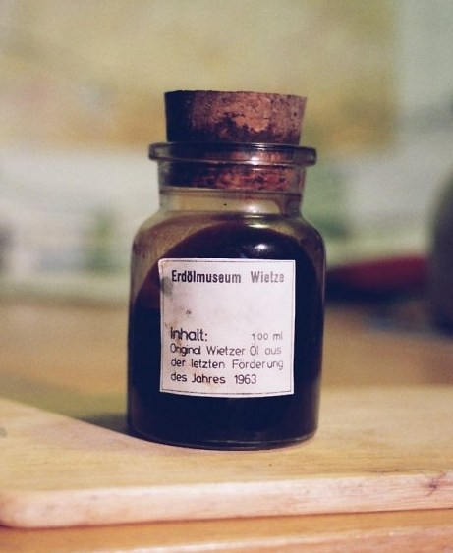
ROPA
Je tmavá olejovitá kvapalina
Je zložená z alkánov, cykloalkánov a arénov
Nachádzajú sa v nej aj organické zlúčeniny N,O,S.

Slide 3
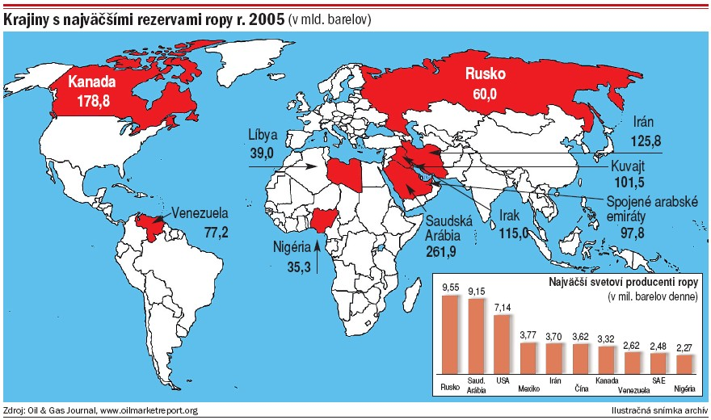
Najväčšie náleziská ropy:
Najmä Rusko,Blízky a stredný východ a Sahara

Slide 4
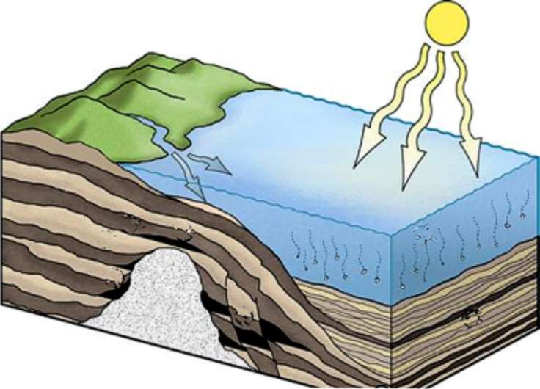
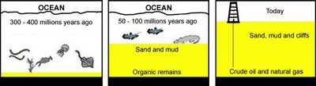
Vznik ropy
prvotným zdrojom uhľovodíkov v rope sú živočíšne a rastlinné zvyšky, ktoré podľahli rozkladu. Sú to zvyšky fytoplanktónu, žijúceho v povrchových morských vodách, ale aj telá planktónu a autotrofných organizmov mimo zóny prieniku svetla (pod 120 m).

Slide 5
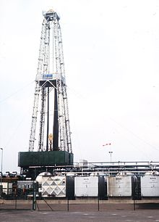
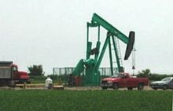
Ťažba ropy
Kedysi existovali lokality, kde ropa prirodzene vyrážala na zemský povrch.
Teraz sa ropa získava pomocou vrtov z hlbšie sa nachádzajúcich ložísk umiestnených v ropných pasciach.
Ťažba ropy pomocou pumpy
Ťažobná veža

Slide 6
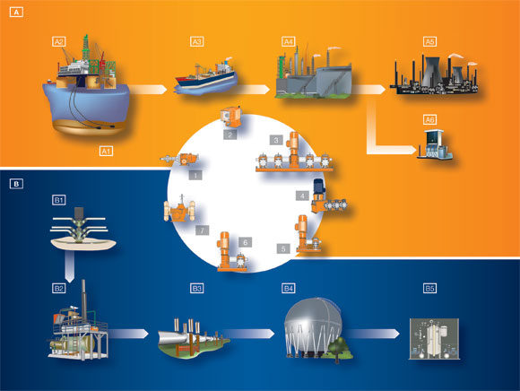
A1-ropné ložisko, A2-ťažobná plošina, A3-tanker, A4-rafinérie, A5-petrochemická výroba, A6-energetika, A7- predaj pohonných hmôt

Slide 7
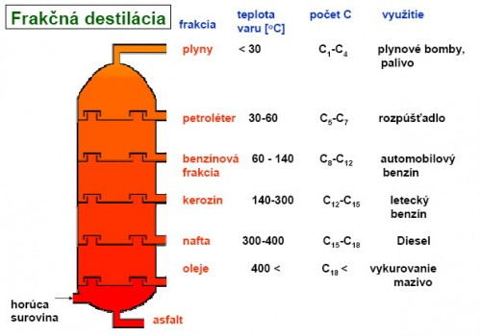
Spracovanie ropy
Základom spracovania ropy je jej frakčná destilácia, pri ktorej sa oddeľujú pri atmosférickom tlaku jednotlivé skupiny uhľovodíkov podľa ich bodu varu.

Slide 8

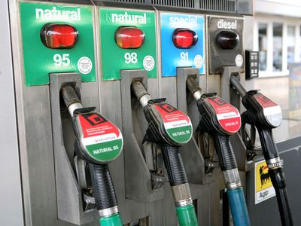
Využite ropy
Ropa a výrobky z nej sú základnou surovinou pre chemický priemysel, hlavne pre výrobu plastov. Vyrábajú sa z nej aj niektoré lieky, hnojivá a pesticídy. Je dôležitým palivom pre dopravu. Mnohé krajiny používajú surovú ropu aj na výrobu elektriny v tepelných elektrárňach (asi 7 % celkovej svetovej produkcie).

Slide 9
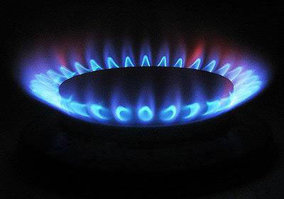
ZEMNÝ PLYN
Zmes plynov, hlavne metánu(50-98%), CO₂, dusík, hélium
Je ľahší ako vzduch, nie je otravný, ale je nedýchateľný a dusivý. Je bezfarebný a bez zápachu, preto sa pri úprave odorizuje tetrahydrotiofénom, aby bol identifikovateľný.

Slide 10
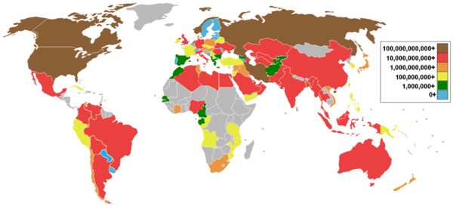
Ťažba zemného plynu
Mapa objemu ťažby zemného plynu v metroch kubických za rok.
Medzi najväčších Medzi najväčších producentov patria USA, Rusko (Jamalský polostrov)a Kanada.

Slide 11
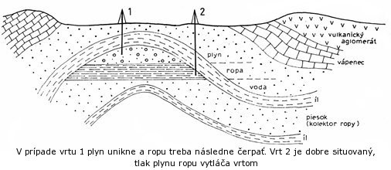
Vznik zemného plynu
Vznik zemného plynu: drobné odumreté organizmy sa ukladajú na dno mora, kde sa z nich postupne utvára hrubá vrstva, ktorú znáša bahno. Aj na pevnine bahno pochováva odumreté rastliny, pričom pomaličky tvrdne a mení sa na horninu. Nad ním sa ukladajú ďalšie vrstvy hornín; svojou váhou zatláčajú spodné vrstvy stále hlbšie a zvyšujú ich teplotu. Tlak a teplo všetko mení na ropu a neskôr na plyn.

Slide 12
Ťažba zemného plynu
Zemný plyn sa nachádza v podzemných náleziskách buď samostatne, alebo spoločne s ropou a vodou. V ložisku sa nachádza v jeho vrchnej časti kde tvorí tzv. plynovú čapicu. Surový plyn sa musí pred použitím očistiť a vysušiť. Nečistôt a vlhkosti sa zbavuje v zariadení, ktorému sa hovorí plynový terminál. Z plynového terminálu prúdi plyn do obrovských zásobníkov, kde sa ochladzuje a skladuje v tekutom stave. Ako skladovacie priestory môžu slúžiť i rozľahlé podzemné dutiny. Kompresormi poháňaný plyn sa potrubiami rozvádza na miesta určenia. Napríklad do domácností, tam sa dostáva potrubím.

Slide 13
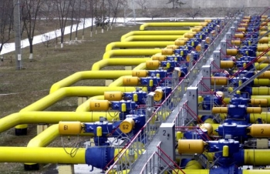
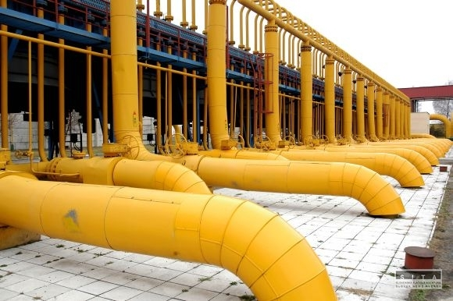
Podzemné zásobníky zemného plynu
Plynovod

Slide 14
Použitie zemného plynu
Zemný plyn sa používa ako palivo na vykurovanie, vo forme stlačeného zemného plynu (CNG) ako palivo pre vozidlové motory, a tiež ako zdroj vodíka pri výrobe dusíkatých hnojív.

Slide 15
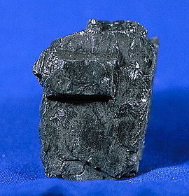
Uhlie
Uhlie je čierna alebo hnedočierna horľavá hornina, ktorá vznikla v uhoľných panvách procesmi preuhoľňovania z odumretých rastlinných tiel účinkom tlaku a teploty. Okrem uhľovodíkov obsahuje do 50 % minerálnych látok a vody.

Slide 16
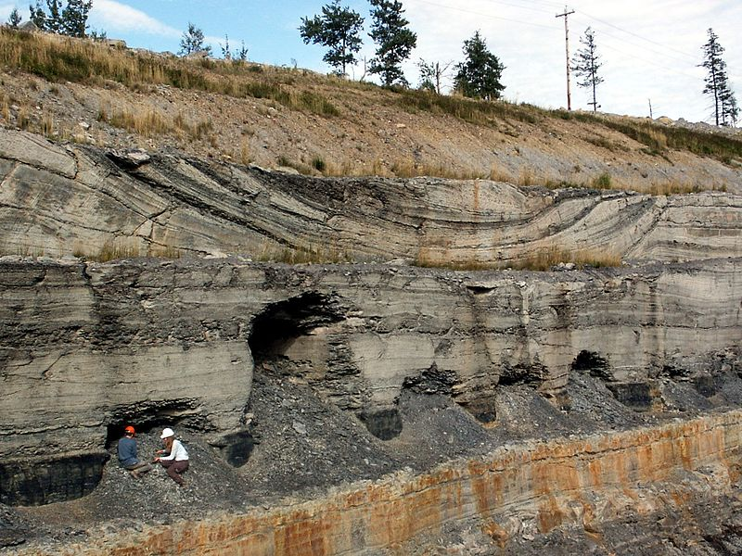
Vznik uhlia
Uhlie vzniklo z rastlinných a živočíšnych zvyškov, ktoré boli uložené v anaeróbnom vodnom prostredí, kde nízky obsah kyslíka zabraňoval ich úplnému rozkladu a oxidácii (t. j. hnitiu).
Odkryv uhlia v podloží fosílneho riečneho kanála

Slide 17
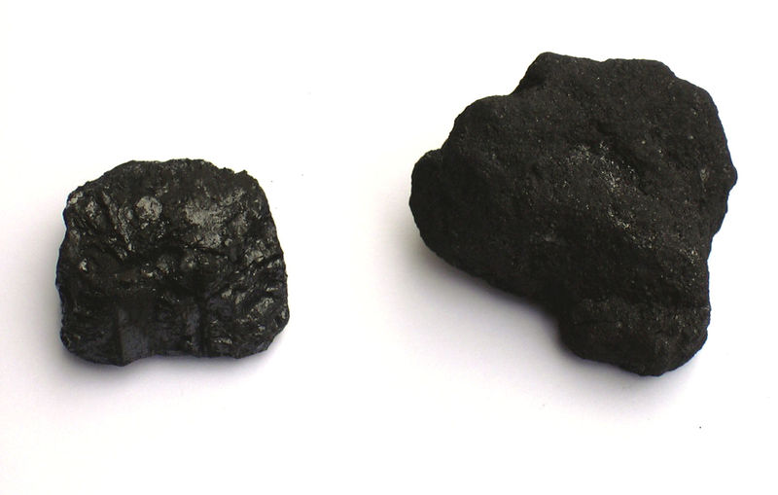
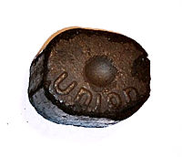
Typy uhlia
lignit – tiež označovaný ako hnedé uhlie je najmenej kvalitný druh uhlia
hnedo-čierne – jeho vlastnosti sú kombináciou vlastností čierneho a hnedého uhlia, použitie má rovnaké ako lignit
čierne uhlie – je charakteristické vysokou hustotou, jeho farba je obvykle hnedočierna až čierna
antracit – najkvalitnejšie uhlie, používa sa na vykurovanie
antracit
Briketa z hnedého uhlia

Slide 18
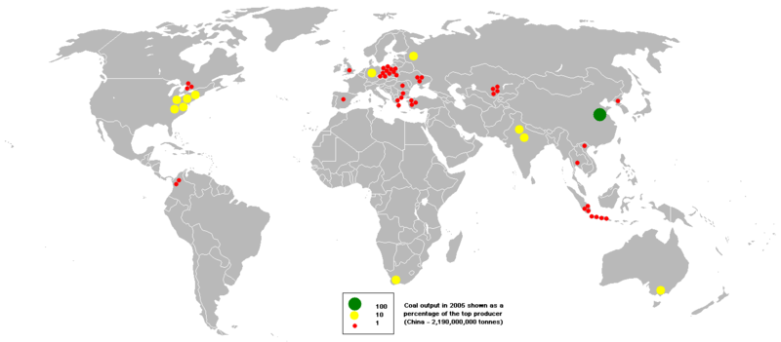
Náleziská uhlia
Na Slovensku sa najväčšie náleziská uhlia nachádzajú v okolí Prievidze, Novák, Handlovej a Veľkého Krtíša (baňa Dolina). Lignit sa ťaží na Záhorí. Malé výskyty antracitu sú v Zemplínskych vrchoch. Čierne uhlie sa na Slovensku nevyskytuje, dováža sa z Česka

Slide 19
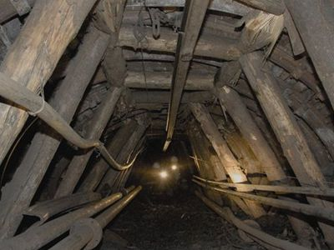
Ťažba uhlia
V závislosti od geologických podmienok možno uhlie ťažiť predovšetkým dvoma metódami: podzemným(baňa) a povrchovým dobývaním.

Slide 20
Použitie uhlia
Uhlie je najčastejšie používané tuhé palivo na výrobu tepla spaľovaním. Jeho výhrevnosť sa je priemerne 24 MJ na kg. Pri výrobe elektrickej energie sa spaľuje uhlie rozomleté na prach v špeciálnom horáku, ohrieva vodu na vodnú paru, ktorá roztáča turbíny a generátory. Pri udržaní súčasnej spotreby vystačia zásoby uhlia na približne 120 rokov

Slide 21
